Slide 1
Bisidderopfølgning
November 2023

Slide 2
BISIDDEROPFØLGNING
Velkomst 10:30
Erfaringsudveksling & bisidder-gentagelse 11:00
Frokost 12:00
Kontanthjælpsreform 12:45
Pause 13:15
Kontanthjælpsreform fortsat 13:30
Eftermiddagskaffe 14:00
Hjemløsereformen & hvad ser vi nu/opsamling 14:20
Tak for i dag! 15:00

Slide 3
Erfaringsudveksling Sammen er vi stærkere
Ingen bisiddere er ens.
Bred erfaring er en styrke.
Erfarne har et ansvar for at hjælpe ”de nye”.

Slide 4
Erfaringsudveksling Sammen er vi stærkere
Ved bordene
Tag en runde hvor i deler jeres erfaringer som bisidder.
Hvad virker godt?
Hvad virker dårligt?
Hvad har været jeres bedste/værste oplevelse som bisidder?
Samlet opsamling.

Slide 5
Hvad er en bisidder?
En støtteperson til samtaler med myndigheder såsom kommune eller boform.
Bisidder er en begrænset rolle.
Primært en ”lyttende” og forberedende-rolle.

Slide 6
Hvad er en bisidder ikke?
Bisidder er ikke tilstede at ”føre sag”.
Bisidder har ikke forhandlings- eller beslutningskompetencer.
Bisidder kan ikke være stedfortræder for borger.
Bisidder kan ikke bede om aktindsigt på dine vegne.
SAND SIGER
Hvis det er et udtalt ønske fra borgers side, kan SAND gå ind og agere partrepræsentant. Det kræver et samtykke, og skal ske skriftligt.
Tag kontakt til sekretariatet og få vendt sagen med Martin og Emma eller Nancy.

Slide 7
FROKOST
Vi mødes igen 12:45

Slide 8
Kontanthjælpsreform
2024/2025

Slide 9
Kontanthjælpsreform
”Fritidstillæg, så der er råd til at gå til fodbold, tage i biografen og at få en ny skoletaske.”
”Ydelsessystemet bliver mere enkelt.”
”Et nyt kontanthjælpssystem skal være mere enkelt og gennemskueligt for borgere og sagsbehandlere”

Slide 10
Kontanthjælpsreform Formål
”Ét af formålene med det nye kontanthjælpssystem er, at der skal være en tydelig økonomisk gevinst ved at tage et arbejde på lavtlønsområdet, ligesom at der skal være et økonomisk incitament til at forsikre sig mod ledighed i dagpengesystemet. Pejlemærket for satserne er derfor, at en kontanthjælpsmodtager maksimalt skal have en disponibel indkomst, når der også tages højde for øvrige ydelser, på 85 pct. af, hvad en lønmodtager med en løn svarende til mindstelønnen på HK-området har.”

Slide 11
Kontanthjælpsreform Hvad BETYDER DET EGENTLIG?
Man er blevet enige om at erstatte de nuværende ydelser i kontanthjælpssystemet med tre satser:
Mindstesats
Grundsats
Forhøjet sats
”Skal gøre det nemmere for borgerne at gennemskue, hvad man kan modtage af hjælp.”
Satser pr. 2024
Mindstesats: 6.553 Kr.
Grundsats: 6.955 Kr.
Forhøjet sats: 12.064 Kr.

Slide 12
Mindstesats
”Mindstesatsen erstatter de nuværende selvforsørgelses- og hjemrejseydelse og overgangsydelser som ydes til personer, der ikke opfylder et opholds- og beskæftigelseskrav.”
På dansk:
Den erstatter integrationsydelsen, som er niveauet under den normale kontanthjælp som systemet ser ud nu.

Slide 13
Grundsats
”Grundsatsen er omtrent på niveau med SU.
Kontanthjælpsmodtagere, der er under 30 år og står uden en uddannelse, har dermed tilskyndelse til at gå i gang med at uddanne sig.”
På dansk:
Man fortsætter med at presse på for at alle unge skal tage en uddannelse. Det gør erhvervsuddannelser mere attraktive da man får elevløn under dele af uddannelsen, som letter statskassen. Derudover er elevlønnen højere end en SU. (5.200,-)

Slide 14
Forhøjet sats
”Den forhøjede sats er målrettet borgere, som er fyldt 30 år.
25-29-årige vil også kunne modtage den forhøjede sats, hvis de har 2½ års fuldtidsbeskæftigelse inden for en periode på 10 år.”
På dansk:
Det ændrer grundlæggende ikke på mængden af penge de fleste får udbetalt, i forhold til vores målgruppe, MEN, der er andre områder der kan spille ind, i forhold til det totale beløb. Det kommer vi til.

Slide 15
Afskaffelse
Med reformen afskaffer man nogle af de ting der tidligere har gjort systemet komplekst.
225-timers reglen
Kontanthjælpsloftet
Særlig støtte (§ 34)*
Diagnosetillæg for U30 (erstattet af et nyt tillæg med skærpede regler.)
Aktivitetstillæg
Danskbonus
Kontanthjælpsloftet og 225-timersreglen erstattes af ordninger, der har samme sigte – at øge tilskyndelsen til at arbejde – men som gøres mere simple.

Slide 16
Hvad får vi så i stedet?
Samme tanke som da man lavede det sociale frikort.
Ordningen med at arbejde få timer ved siden af kontanthjælpen kunne meget sjældent betale sig.
Det var en ordning som var svær at sælge til borgerne, og ofte skete der administrative fejl der gjorde at borgere fik mindre udbetalt i ydelse, da den blev modregnet deres småjob (som blev udbetalt ugen efter ydelsen).
Det nye indkomstfradrag vil betyde, at kontanthjælpsmodtageren og en evt. ægtefælle, der modtager den nye mindstesats eller den nye grundsats, får et fribeløb på 5.000 kr. om måneden. Personer på disse satser vil altså kunne arbejde nogen timer om ugen og beholde hver en tjent krone op til 5.000 kr. pr. måned, uden at det påvirker hjælpen. Borgere, der modtager den nye forhøjede sats, vil få et fribeløb på 2.500 kr. om måneden. På den måde kan borgerne øge deres levestandard ved få timers arbejde.

Slide 17
Boligstøtteloft
Da man nu har mulighed for minimum 2.500,- skattefrit oven i sin ydelse (ved at tage et småjob), har man valgt at indføre et loft på boligstøtte.
Boligstøtteloftet vil ligge på 350 kr. om måneden og vil alene gælde samlevende og ægtefæller på den nye forhøjede sats.*
Det nye boligstøtteloft indeholder kun ét loft, og er derfor mere simpelt end kontanthjælpsloftet, hvor der i dag er 29 forskellige lofter. Modsat kontanthjælpsloftet vil det nye boligstøtteloft heller ikke indgå i et kompliceret samspil med reglerne for arbejdsindkomst og særlig støtte.
*Der står ikke noget om enlige (indtil videre).

Slide 18
Afklaringsret
Et nyt kontanthjælpssystem skal i højere grad understøtte, at hjælpen har et midlertidigt sigte. Man ønsker at tage særlig hånd om borgere i kontanthjælpssystemet, som er udsatte og sårbare.
Afklaringsret for alle aktivitetsparate kontanthjælpsmodtagere fyldt 30 år, når de har været i kontanthjælpssystemet i to år. (Tværfagligt).
Afklaringsretten vil gælde for borgere fyldt 30 år, som ikke er omfattet af reglerne om selvforsørgelses- og hjemrejseprogrammet efter integrationsloven. (Mindstesats-borgere).

Slide 19
Afklaringsret
Ministeriet siger:
Afklaringsretten skal understøtte, at kontanthjælpen har et midlertidigt sigte, samt at borgere, som er udsatte og har problemer ud over ledighed, oplever progression i deres situation. Det er op til den enkelte kommune at tilrettelægge rammerne for afklaringen. Herunder at vurdere behovet for at inddrage andre fagligheder end den beskæftigelsesrettede. Afklaringsretten skal dog bestå af:
En vurdering af, om borgerens sag skal behandles i rehabiliteringsteamet med henblik på at vurdere, om borgeren er i målgruppen for ressourceforløb, fleksjob og førtidspension efter gældende regler.
En stillingtagen til, hvilken indsats, der kan iværksættes for borgeren, hvis borgeren fortsat skal være i kontanthjælpssystemet.

Slide 20
Medicin
”Borgere i kontanthjælpssystemet kan i dag opleve, at de har svært ved at få råd til den nødvendige medicin, fordi de ikke har kendskab eller ressourcer til at ansøge om tilskud efter gældende regler.”
Der indføres et tilskud, som dækker hele egenbetalingen for medicin, der er tilskudsberettiget efter sundhedsloven. Tilskuddet gives til borgere, som har været i kontanthjælpssystemet i mindst 12 måneder inden for de seneste 18 måneder.

Slide 21
Den Blandede landhandel
Formuegrænsen:
Hæves fra 10.000 kr. til 15.000,-
Pensionsregler:
Man ophæver kravet om, at borgere i kontanthjælpssystemet skal hæve pensionsopsparinger med tilbagekøbsret, hvis pensionsopsparingen er indbetalt af arbejdsgiver som led i en obligatorisk pensionsordning. På den måde får borgerne bedre muligheder for at fastholde deres pensionsopsparing – også selvom de skulle få brug for hjælp i kontanthjælpssystemet.

Slide 22
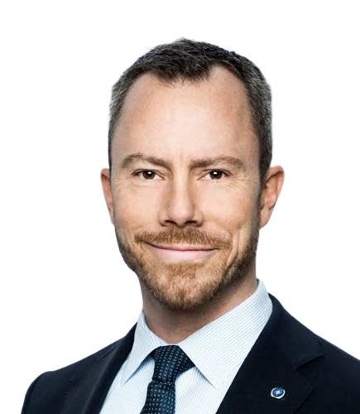
En lille observation
”Beskæftigelsen i Danmark er historisk høj, og det skal vi udnytte til at få endnu flere med, som ellers har haft svært ved at komme ind på arbejdsmarkedet.”
- Jakob Elleman-Jensen

Slide 23
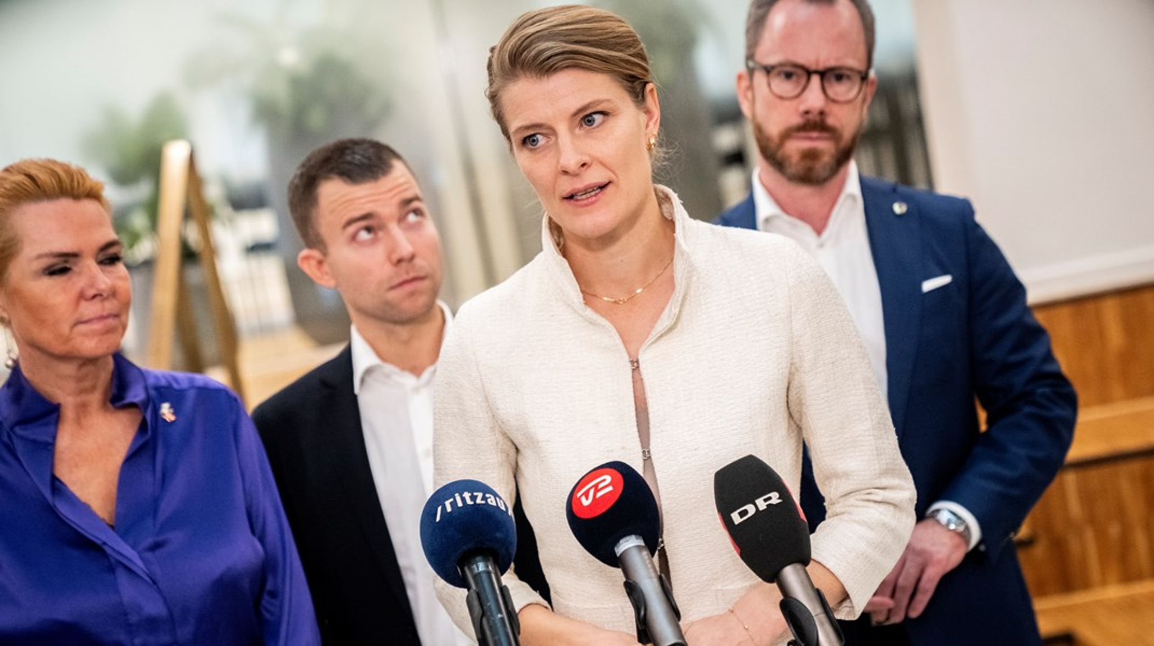
En lille observation
”Aftalen om et nyt kontanthjælpssystem øger samlet set arbejdsudbuddet med 750 fuldtidspersoner fuldt indfaset.”
- Beskæftigelsesministeriet

Slide 24
EFTERmiddagskaffe
VI SES IGEN 14:20

Slide 25
Hjemløsereformen

Slide 26
Hjemløsereformen
Opmærksomhedspunkter
Udskrivning & bortvisning fra § 110.
Bliver du involveret i din handleplan?
Flyttehjælp.
Den rette bostøtte fra dag 1.
Presset til at sige ja til egen bolig eller andet botilbud.

Slide 27
Udskrivning & bortvisning fra §110
Der skelnes mellem bortvisning og udskrivning.
Bortvisning (lederen af boformen) Anstaltsanordning.
Udskrivning (lederen af boformen) § 110, stk. 3
Udskrivning (Kommune) § 110 stk. 5
SAND SIGER
Uretmæssige bortvisninger og udskrivninger er et opmærksomhedspunkt. Dokumentér sagerne og sendt dem til SAND!
Det gør det nemmere for os at samle til bunke og omsætte til reel politik på området.

Slide 28
Principmeddelelse 81-13
Principmeddelelse 81-13
Kravet om en social begivenhed svarer til kravet for at modtage kontanthjælp m.v. efter lovens § 11.
Af principmeddelelse 81-13 følger, at en person, der opfylder betingelserne for at modtage kontanthjælp, også opfylder betingelsen om en social begivenhed i aktivlovens § 81.

Slide 29
Principmeddelelse 6-19
Principmeddelelse 6-19
Kommunen kan give afslag på enkeltydelse, hvis borgeren selv er i stand til at afholde den ansøgte udgift, fx ved at udnytte en kredit, optage et lån eller indgå en afdragsordning, fx med boligselskabet, en ven, familie, tandlæge etc.
Men kommunen må ikke bare lægge til grund, at borgeren har mulighed for at afholde udgiften ved lån eller afdragsordning. Kommunen skal indhente oplysninger om lånemuligheder fra borgeren.
Det skal efter en konkret vurdering være en realistisk, at borgeren kan afholde kredit- og låneomkostningerne samt betale afdragene. Den tidsmæssige udstrækning og beløbets størrelse, sammenholdt med den pågældendes økonomi skal også indgå i vurderingen. Det skal også vurderes om Borgeren har anvendt midler, der ellers skulle dække rimelige udgifter, eksempelvis til kost og andre fornødenheder.
Hvis borgeren har betalt den ansøgte udgift efter ansøgningstidspunktet, uden oplysninger om, hvordan borgeren har dækket sit behov, kan der ikke gives afslag på trangsbestemt hjælp alene med den begrundelse, at borgeren selv har afholdt en del af eller hele udgiften.
En ansøger kan godt helt eller delvist opfylde de økonomiske betingelser for trangsbestemt hjælp, selv om ansøgeren helt eller delvist har afholdt en udgift efter ansøgningstidspunktet.

Slide 30
Hvad ser vi i sand?
Hvad var vores tanker før reformen?
Eksempler på sager vi har fået ind siden 01-10-23

Slide 31
OPsamling
Hvad tager I med jer?
Hvad vil gøre jer stærkere som bisiddere?
Hvad vil i gerne have mere/mindre af?
Andet

Slide 32
Tak for i dag!

